Slide 1
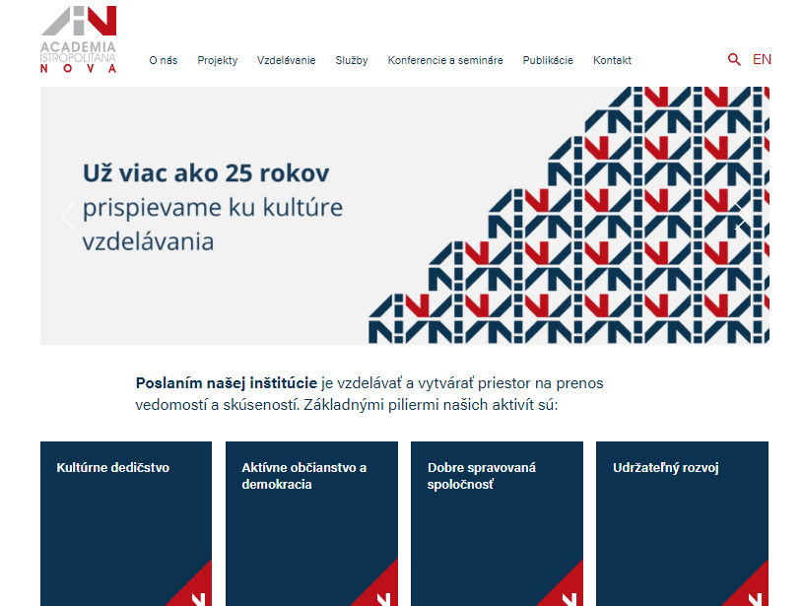
Pre SZBD Mgr. Lucia Gembešová

Slide 2
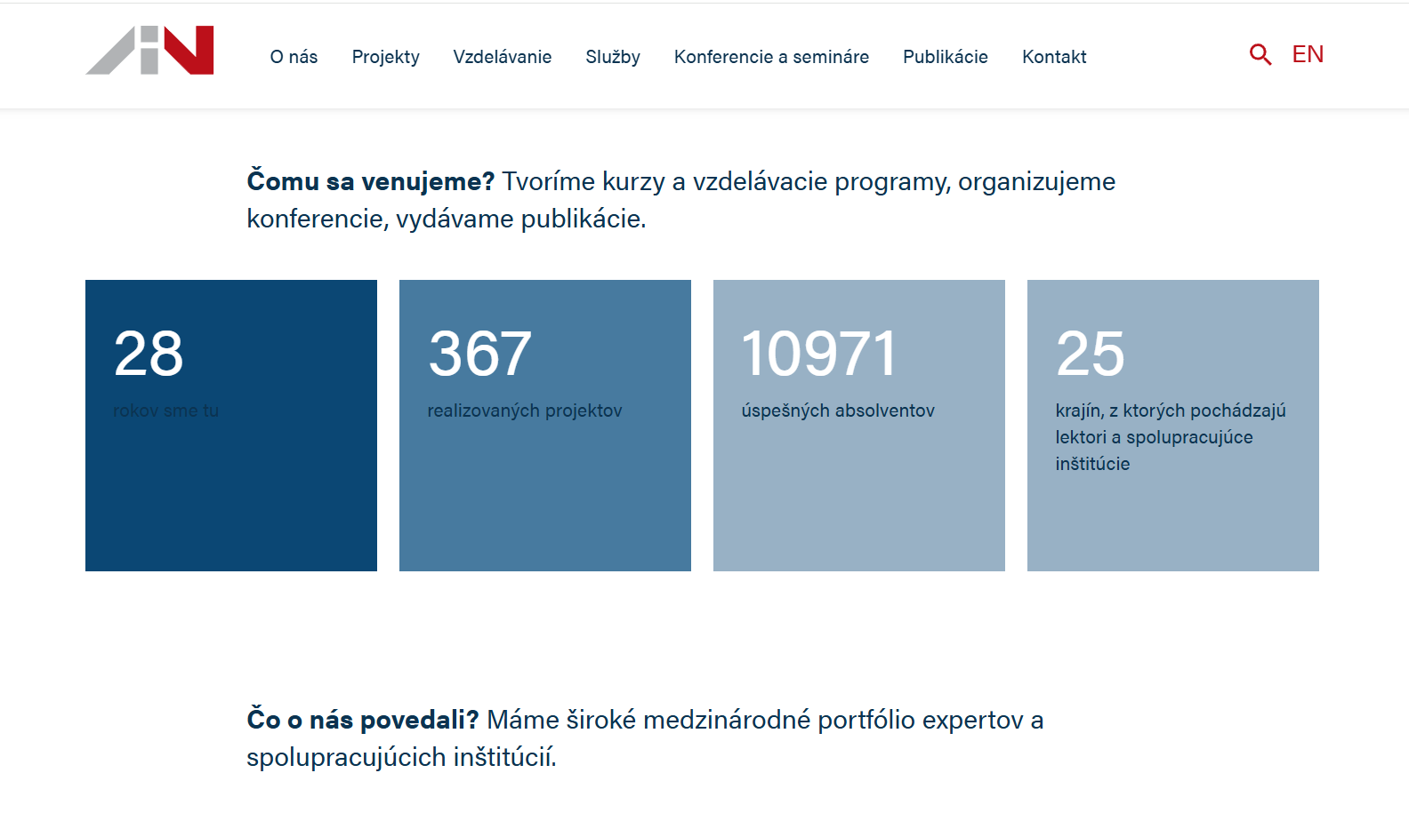
www.ainova.sk

Slide 3
Vzdelávanie – správa byt. fondu – od r. 2006
AINova už viac ako 28 rokov (od r. 1996) realizuje vzdelávacie a osvetové aktivity a tiež aplikovaný výskum a to na regionálnej, národnej a medzinárodnej úrovni. Je auditovaná spoločnosťou Pricewaterhouse Coopers (PwC).
Od r. 2006 je v portfóliu AINovy aj téma SPRÁVA BYTOVÉHO FONDU – za podpory PSS, a. s. a v spolupráci so ZBHS, SZBD, MD SR, MF SR (a ďalšími subjektami) sa v rokoch 2006 – 2008 realizoval SK-DE výskumný projekt Analýza efektívnosti správy bytových domov v SR, v rámci ktorého bola definovaná aj potreba vzdelávania v oblasti správy bytových domov
Realizácia vzdelávacieho programu Správa bytového fondu – každoročne od. r. 2013 až dodnes

Slide 4
Vzdelávanie dospelých – NOVÝ ZÁKON
Zákon č. 292/2024 o vzdelávaní dospelých a o zmene a doplnení niektorých zákonov
schválený 30. 10. 2024
platný od 14. 11. 2024
účinný od 1. 1. 2025
Doteraz bolo dané vzdelávanie riešené v:
Zákon č. 568/2009 Z. z. o celoživotnom vzdelávaní
Zákon č. 246/2015 o správcoch bytových domov (Čl. 1, § 3, ods. 1) hovorí, že „Odborná spôsobilosť sa získava absolvovaním ďalšieho odborného vzdelávania v akreditovanom vzdelávacom programe podľa osobitného predpisu³) (ďalej len „ďalšie odborné vzdelávanie“)...“
³) § 4 ods. 1 písm. a) zákona č. 568/2009 Z. z. o celoživotnom vzdelávaní a o zmene a doplnení niektorých zákonov.

Slide 5
Vzdelávanie dospelých – NOVÝ ZÁKON
Čl. I, § 10
Certifikácia vzdelávacej inštitúcie
(1) Žiadosť o certifikáciu vzdelávacej inštitúcie (ďalej len „žiadosť o certifikáciu“) podáva vzdelávacia inštitúcia ministerstvu školstva v elektronickej podobe. Žiadosť o certifikáciu obsahuje
...
b) doklad preukazujúci systém zabezpečovania kvality vzdelávacej inštitúcie; to neplatí, ak je žiadateľom vysoká škola.
(2) Systémom zabezpečovania kvality vzdelávacej inštitúcie sú pravidlá a postupy vzdelávacej inštitúcie, prostredníctvom ktorých uskutočňuje zabezpečovanie a rozvoj kvality vzdelávania dospelých.
(3) Žiadosť o certifikáciu môže podať len vzdelávacia inštitúcia, ktorá nemá evidované nedoplatky ...
...
(6) Vzdelávacia inštitúcia je certifikovaná odo dňa zápisu do registra certifikovaných vzdelávacích inštitúcií. Zápis do registra certifikovaných vzdelávacích inštitúcií platí päť rokov, je neprevoditeľný ...
+ ďalšie povinnosti podľa § 11

Slide 6
Vzdelávanie dospelých – NOVÝ ZÁKON
Čl. I, § 13
Akreditácia vzdelávacieho programu
(1) Žiadosť o akreditáciu vzdelávacieho programu (ďalej len „žiadosť o akreditáciu“) podáva certifikovaná vzdelávacia inštitúcia aliancii v elektronickej podobe. Žiadosť o akreditáciu obsahuje
a) identifikačné údaje žiadateľa v rozsahu názov a sídlo, meno a priezvisko štatutárneho orgánu a identifikačné číslo organizácie,
b) návrh vzdelávacieho programu,
c) profil odborného garanta s uvedením informácií o jeho odbornej spôsobilosti a lektorskej spôsobilosti,
d) profil lektora s uvedením informácií o jeho odbornej spôsobilosti a lektorskej spôsobilosti,
e) doklady, ktoré preukazujú odbornú spôsobilosť a lektorskú spôsobilosť odborného garanta a lektora.
...
Kto je „aliancia“?

Slide 7
Vzdelávanie dospelých – NOVÝ ZÁKON
Čl. I, § 7
Národná sústava kvalifikácií
(1) Národná sústava kvalifikácií je zoznam kvalifikácií v Slovenskej republike, ktorý obsahuje ich opisy prostredníctvom kariet kvalifikácie. Národná sústava kvalifikácií sa zverejňuje na webovom sídle Aliancie sektorových rád³) (ďalej len „aliancia“).
(2) Podkladom pre tvorbu Národnej sústavy kvalifikácií sú najmä Národná sústava povolaní,⁴) štátne vzdelávacie programy a študijné programy vysokých škôl.

Slide 8
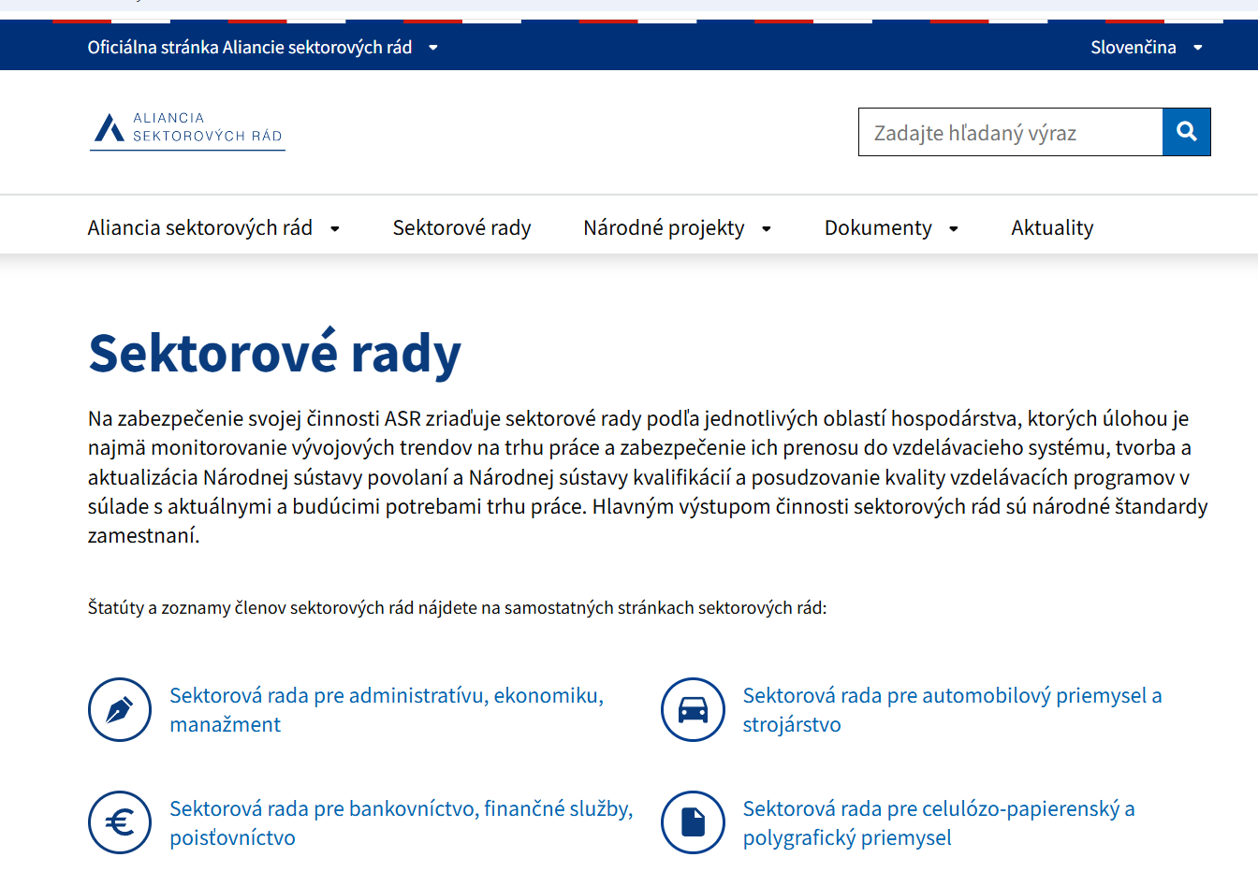
Vzdelávanie dospelých – NOVÝ ZÁKON

Slide 9
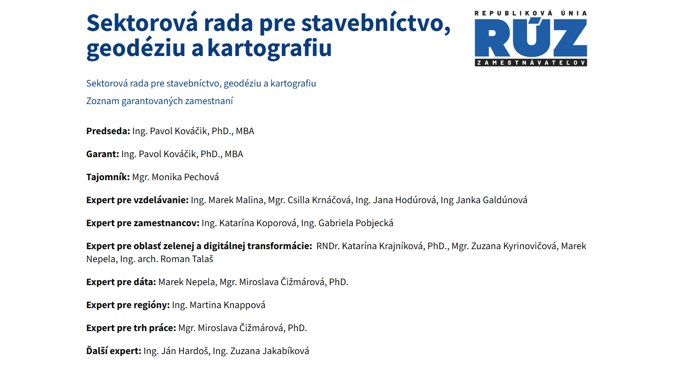
Vzdelávanie dospelých – NOVÝ ZÁKON
Aliancia sektorových rád - spolu 24 rád, medzi nimi aj:

Slide 10
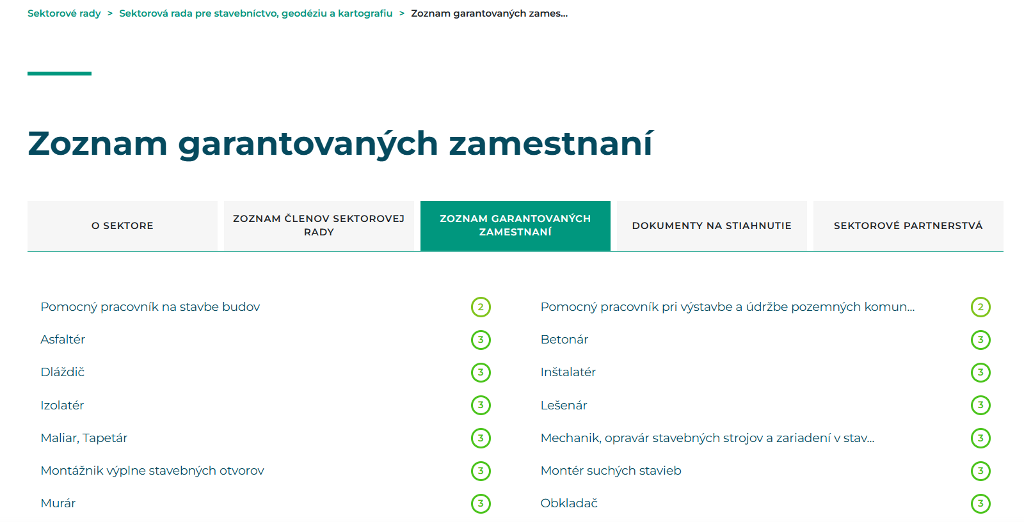
Vzdelávanie dospelých – NOVÝ ZÁKON
Sektorová rada pre stavebníctvo...:

Slide 11
Vzdelávanie dospelých – NOVÝ ZÁKON
Aliancia sektorových rád – Zoznam garantovaných zamestnaní:

Slide 12
Vzdelávanie dospelých – NOVÝ ZÁKON
Čl. I, § 15
Záverečná skúška akreditovaného vzdelávacieho programu a osvedčenie o absolvovaní akreditovaného vzdelávacieho programu
(1) Vzdelávanie v akreditovanom vzdelávacom programe sa ukončuje záverečnou skúškou. Účastník vzdelávania môže vykonať záverečnú skúšku, ak absolvoval najmenej 75 % rozsahu akreditovaného vzdelávacieho programu. Záverečná skúška je verejná.
(2) Záverečnou skúškou sa overujú vedomosti a zručnosti v rozsahu akreditovaného vzdelávacieho programu a schopnosti vykonávať odborné činnosti, ktorých sa akreditovaný vzdelávací program týka.
(3) Záverečná skúška sa uskutočňuje v písomnej forme, ústnej forme, praktickej forme alebo ich kombináciou. Písomná forma a ústna forma záverečnej skúšky akreditovaného vzdelávacieho programu sa konajú do 15 pracovných dní od ukončenia vzdelávania v akreditovanom vzdelávacom programe.
(4) Záverečná skúška sa koná pred skúšobnou komisiou. Skúšobná komisia má najmenej troch členov, ktorých vymenúva štatutárny orgán certifikovanej vzdelávacej inštitúcie alebo osoba, ktorú poverí štatutárny orgán certifikovanej vzdelávacej inštitúcie.
(5) Predsedom skúšobnej komisie je odborný garant príslušného akreditovaného vzdelávacieho programu. Ďalšími členmi skúšobnej komisie sú fyzické osoby, ktoré majú odbornú spôsobilosť odborného garanta alebo lektora. Za člena skúšobnej komisie nemôže byť vymenovaná fyzická osoba, ktorej pôsobením v skúšobnej komisii by mohol vzniknúť konflikt záujmov.

Slide 13
Vzdelávanie dospelých – NOVÝ ZÁKON
Čl. I, § 3
Systém celoživotného vzdelávania
(1) Systém celoživotného vzdelávania tvorí formálne vzdelávanie, neformálne vzdelávanie a informálne učenie sa.
(2) Formálnym vzdelávaním je
a) výchova a vzdelávanie v škole zaradenej v sieti,
b) štúdium v študijnom programe na vysokej škole a
c) vzdelávanie v akreditovanom vzdelávacom programe.
(3) Úspešným absolvovaním formálneho vzdelávania podľa odseku 2 písm. a) alebo písm. b) sa získava stupeň vzdelania, kvalifikácia uvedená v subrámci Slovenského kvalifikačného rámca a príslušná úroveň kvalifikácie podľa Slovenského kvalifikačného rámca. Po úspešnom absolvovaní formálneho vzdelávania podľa odseku 2 písm. c) možno získať príslušnú kvalifikáciu a príslušnú úroveň kvalifikácie podľa Slovenského kvalifikačného rámca postupom podľa § 21.

Slide 14
Vzdelávanie dospelých – NOVÝ ZÁKON
Čl. I, § 21
Skúška na overenie vzdelávacích výstupov
(1) Autorizovaná inštitúcia zašle uchádzačovi do 30 pracovných dní odo dňa doručenia žiadosti o overenie vzdelávacích výstupov oznámenie o termíne konania skúšky na overenie vzdelávacích výstupov.
(2) Skúšku na overenie vzdelávacích výstupov možno vykonať najskôr po uplynutí desiatich pracovných dní odo dňa doručenia oznámenia o termíne jej konania uchádzačovi, najneskôr však do štyroch mesiacov odo dňa doručenia žiadosti o overenie vzdelávacích výstupov.
(3) Ak sa uchádzač zo závažných dôvodov nemôže zúčastniť skúšky na overenie vzdelávacích výstupov v určenom termíne, môže ju vykonať v náhradnom termíne určenom autorizovanou inštitúciou.
(4) Skúška na overenie vzdelávacích výstupov sa uskutočňuje pred overovacou komisiou a je verejná.
(5) Skúška na overenie vzdelávacích výstupov pozostáva z teoretickej časti a praktickej časti; teoretická časť sa môže uskutočniť v písomnej forme alebo v ústnej forme.
Kto je Autorizovaná inštitúcia? – viď ďalej

Slide 15
Vzdelávanie dospelých – NOVÝ ZÁKON
Čl. I, § 17
Autorizácia
(1) Žiadosť o autorizáciu môže podať
a) aliancia,
b) stredná odborná škola, ktorá používa označenie centrum odborného vzdelávania a prípravy,¹⁰) a poskytuje vzdelávanie v odbore vzdelávania, ktorý súvisí s príslušnou profesijnou kvalifikáciou,
c) stredná odborná škola, ktorá používa označenie podniková škola,¹¹) a poskytuje vzdelávanie v odbore vzdelávania, ktorý súvisí s príslušnou profesijnou kvalifikáciou,
d) stredná odborná škola, ktorá používa označenie tréningové centrum,¹²) (ďalej len „tréningové centrum“) a poskytuje vzdelávanie v odbore vzdelávania, ktorý súvisí s príslušnou profesijnou kvalifikáciou,
e) vysoká škola, ktorá poskytuje vzdelávanie v študijnom odbore, ktorý súvisí s príslušnou profesijnou kvalifikáciou, alebo
f) zamestnávateľ, ktorý používa označenie nadpodnikové vzdelávacie centrum,¹³) (ďalej len „nadpodnikové vzdelávacie centrum“) a jeho predmet činnosti súvisí s príslušnou profesijnou kvalifikáciou.
(8) Autorizáciu možno udeliť len k profesijnej kvalifikácii, ktorá má zverejnený kvalifikačný štandard a hodnotiaci štandard.

Slide 16
Vzdelávanie dospelých – NOVÝ ZÁKON
Čl. I, § 36
Prechodné ustanovenia
(1) Konania o akreditácii vzdelávacieho programu ďalšieho vzdelávania podľa predpisov účinných do 31. decembra 2024, o ktorých nebolo právoplatne rozhodnuté do 31. decembra 2024, sa zastavujú.
(2) Potvrdenie o akreditácii vzdelávacieho programu ďalšieho vzdelávania vydané do 31. decembra 2024 stráca platnosť uplynutím doby, na ktorú bolo vydané, najneskôr 31. decembra 2025...
xxx
AINova odporúča absolvovať školenia v priebehu roka 2025
Ministerstvo školstva – výklad zákona až od 1. 1. 2025.

Slide 17
Vzdelávanie nielen pre správcov (historických domov)

Slide 18
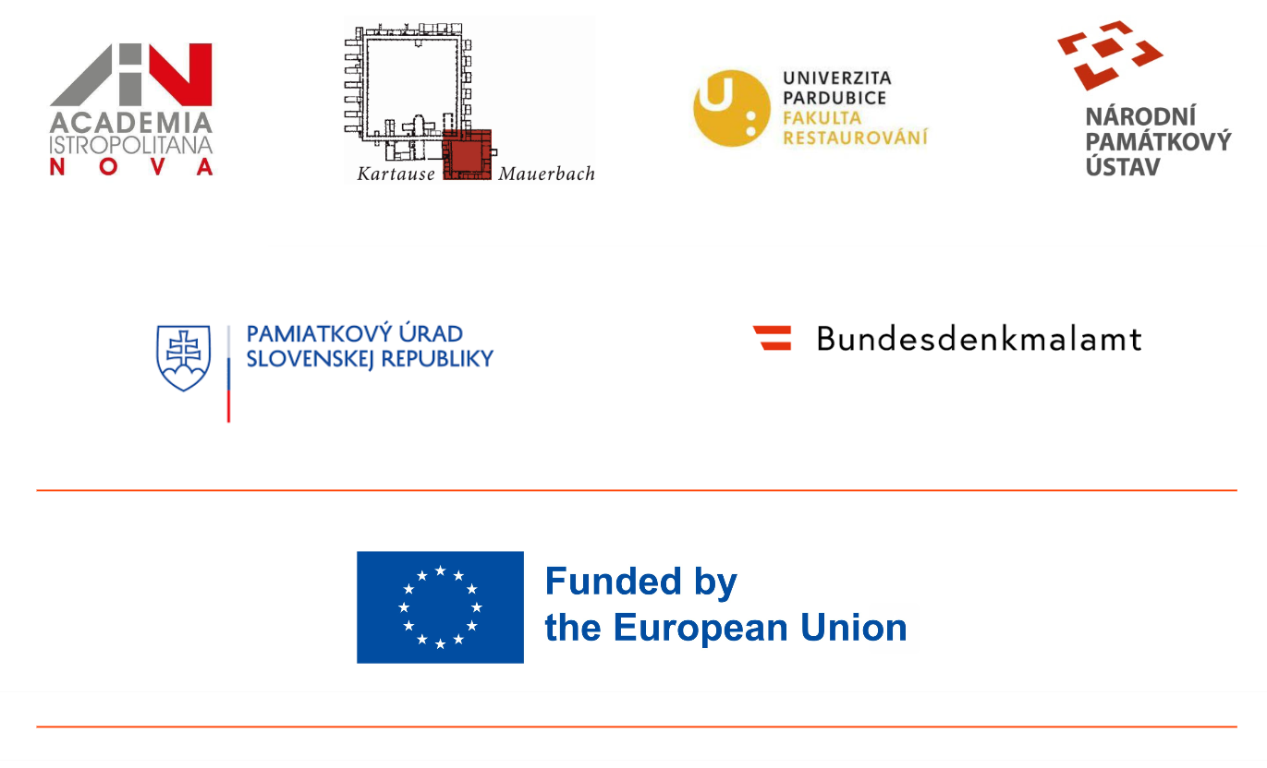
Vzdelávanie nielen pre správcov (historických domov)

Slide 19
Vzdelávanie nielen pre správcov (historických domov)

Slide 20
Vzdelávanie nielen pre správcov (historických domov)

Slide 21
Vzdelávanie nielen pre správcov (historických domov)

Slide 22
Ďakujem za pozornosť ainova@ainova.sk, www.ainova.sk, Mgr. Lucia Gembešová

